Slide 1
Поняття про штучний інтелект, інтернет речей, Smart-технології та технології колективного інтелекту
За навчальною програмою 2018 року
Урок 9

Slide 2
Поняття про штучний інтелект, інтернет речей, Smart-технології та технології колективного інтелекту
Розділ 1 § 8
Пригадай
ознаки інформаційного суспільства;
що таке інформаційні технології.
Ти дізнаєшся
що таке штучний інтелект;
як колективний інтелект пов'язаний із штучним інтелектом;
що таке Інтернет речей;
що таке Smart-технологія.

Slide 3
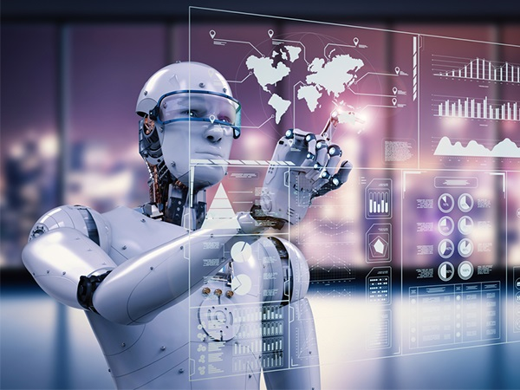
Що таке штучний інтелект?
Розділ 1 § 8
Створенням систем (механізмів, якщо йдеться про роботів або комп'ютерні програми), які можуть розв'язувати складні задачі без допомоги людини, займається галузь штучного інтелекту.
Штучний інтелект — (англ. Artificial intelligence, AI) — це широка галузь комп'ютерних наук, які спрямовано на імітацію інтелекту людини машинами.

Slide 4
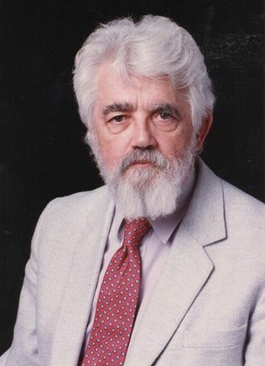
Що таке штучний інтелект?
Розділ 1 § 8
Цікаво
Термін «штучний інтелект» ще в 1956 р. увів професор Дартмутського коледжу Джон МакКарті, коли очолив невелику команду вчених, аби визначити, чи можуть машини вчитися, як діти, методом спроб і помилок, урешті розвинувши формальне мислення. Фактично проект базувався на намірі з'ясувати, як змусити машини «використовувати мову,
абстрактні форми, вирішувати ті проблеми, які зазвичай вирішують люди, та вдосконалюватись».

Slide 5
Що таке штучний інтелект?
Розділ 1 § 8
Розрізняють декілька причин, чому попит на штучний інтелект стає все більш актуальним у наш час:
Людина стикається з безпрецедентним обсягом інформації. За останні кілька років було створено 90% світових даних. Уперше ця статистика згадується в дослідженні корпорації IBM ще в 2013 p., але ця тенденція залишається постійною.
Дійсно, кожні два роки протягом останніх трьох десятиліть обсяг даних у світі збільшується приблизно в 10 разів.

Slide 6
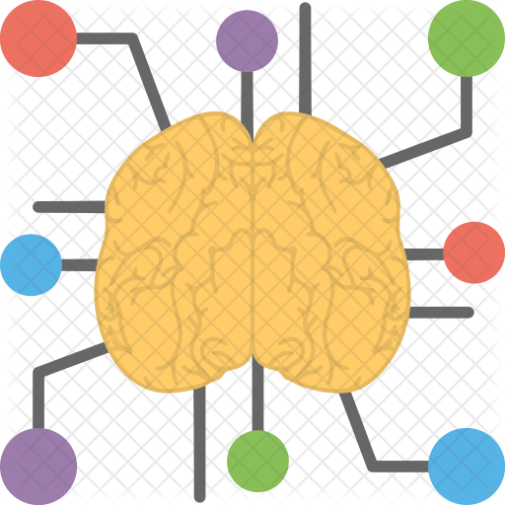
Що таке штучний інтелект?
Розділ 1 § 8
(Продовження…)
Алгоритми стають усе більш витонченими, а машини з нейронними мережами здатні відтворювати спосіб роботи людського мозку й формувати складні асоціації.
Обчислювальна потужність сучасних комп'ютерів постійно зростає, вона здатна обробити гігантський обсяг даних.

Slide 7
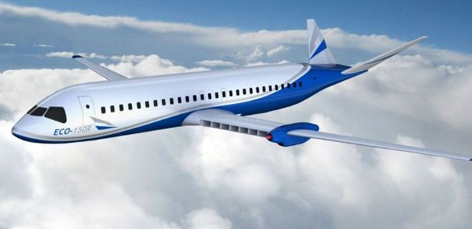
Що таке штучний інтелект?
Розділ 1 § 8
Які задачі розв'язуються системами, що відносять до штучного інтелекту?
Може здатися, що керування літаком у режимі автопілоту є складною задачею, але, як виявляється, її рідко відносять до задач штучного інтелекту.

Slide 8
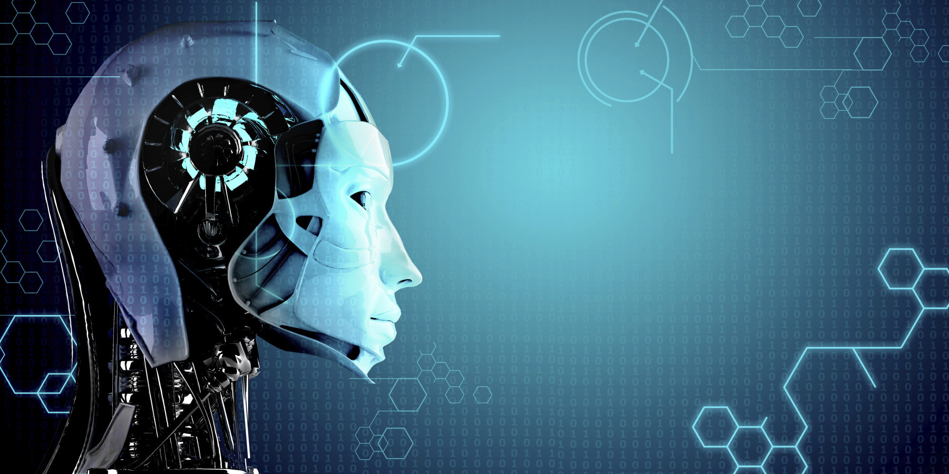
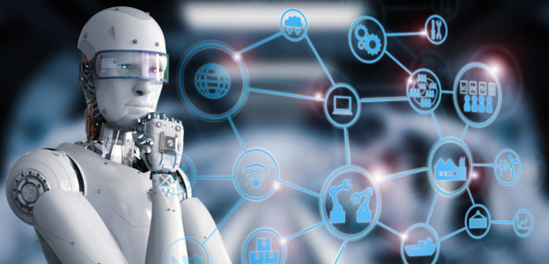
Що таке штучний інтелект?
Розділ 1 § 8
Тому слід називати інтелектуальними такі системи, що є адаптивними, тобто можуть приймати рішення та діяти в таких середовищах, які постійно змінюються. Але системи штучного інтелекту ніколи не діють (або діють украй рідко) за наперед визначеним алгоритмом.

Slide 9
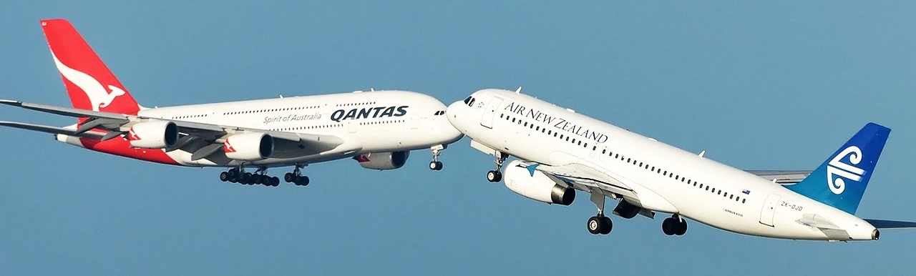
Що таке штучний інтелект?
Розділ 1 § 8
Тому розрахунок траєкторії польоту літака не належить до таких, адже алгоритм розв'язування цієї задачі відомий і запрограмований заздалегідь. Хоча вже задача утримання літака на цій траєкторії під час польоту може містити елементи штучного інтелекту.

Slide 10
Що таке штучний інтелект?
Розділ 1 § 8
Нині існує багато підходів як до розуміння задач штучного інтелекту, так і до створення інтелектуальних систем.
Одна з класифікацій виділяє два підходи до розробки штучного інтелекту:
низхідний, семіотичний — створення символьних систем, що моделюють високорівневі психічні процеси: мислення, судження, мову, емоції, творчість тощо;
висхідний, біологічний — вивчення штучних нейронних мереж й еволюційні обчислення, що моделюють інтелектуальну поведінку на основі менших «неінтелектуальних» елементів.

Slide 11
Що таке штучний інтелект?
Розділ 1 § 8
Ця наука пов'язана з психологією, нейрофізіологією, трансгуманізмом та іншими. Як і всі комп'ютерні науки, вона використовує математичний апарат. Особливе значення для неї мають філософія та робототехніка.
Розвиваються декілька напрямів розвитку штучного інтелекту.
Застосування штучного інтелекту
Робототехніка
Відеоігри
Торгівля
Медіа
Голосовий пошук
Транспорт
Обслуговування

Slide 12
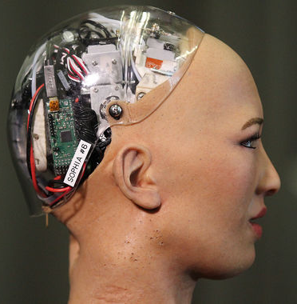
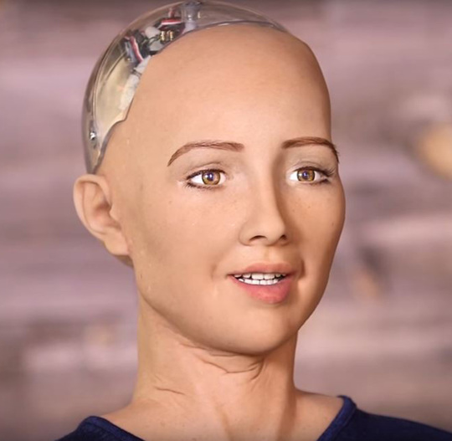
Що таке штучний інтелект?
Розділ 1 § 8
Найвідоміший представник технологій штучного інтелекту в медійному просторі — робот Софія, який отримав громадянство в Саудівській Аравії у 2017 р.
Робот здатний підтримувати бесіду, відтворює до 62 правдоподібних виразів обличчя, робить провокативні заяви й жартує про Ілона Маска та знищення людства.

Slide 13
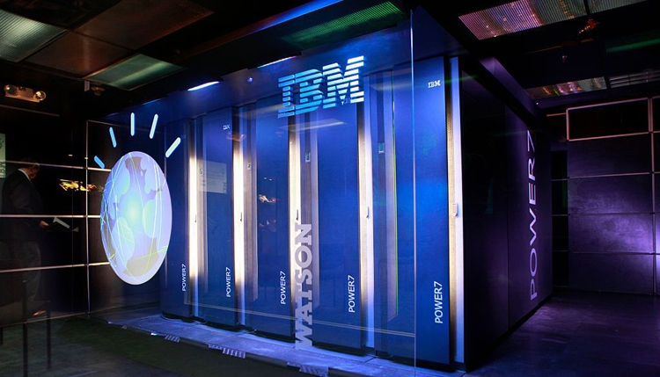
Що таке штучний інтелект?
Розділ 1 § 8
Машини, на кшталт суперкомп'ютера IBM Watson, можуть діагностувати рак, складати класичні симфонії та конкурувати з людиною, а часто й перевершувати її.
Деякі програми навіть імітують структуру людського мозку, що в комплекті з нейронними мережами приводить до того, що машини можуть вирішувати проблеми.

Slide 14
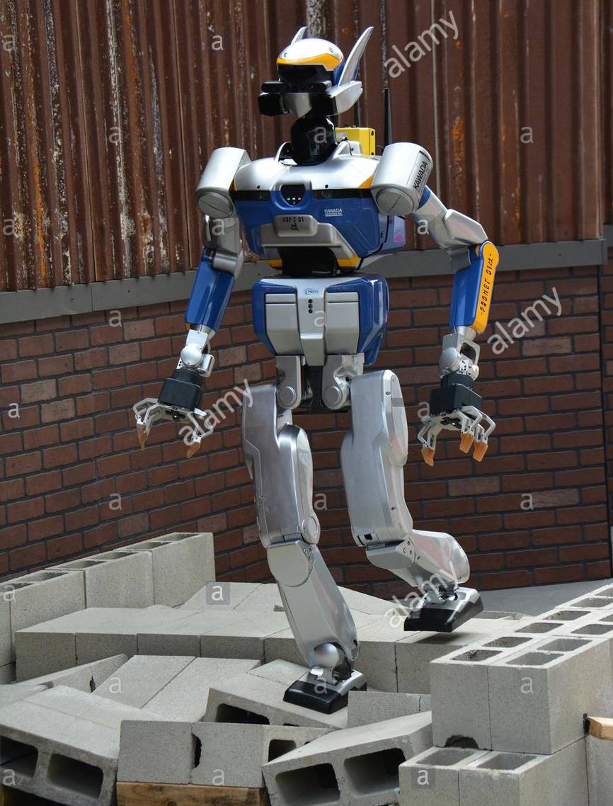
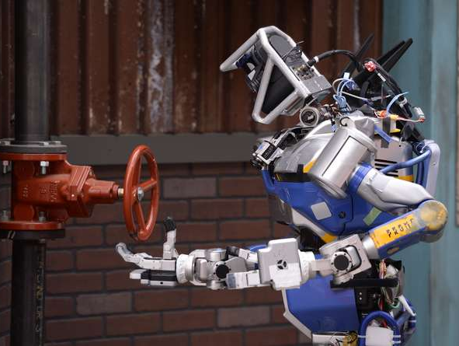
Що таке штучний інтелект?
Розділ 1 § 8
Перелік подібних успішних роботизованих систем можна продовжувати:
японський робот HRP-2,
здатний рухатися серед уламків будинків, які постраждали внаслідок катастроф;

Slide 15
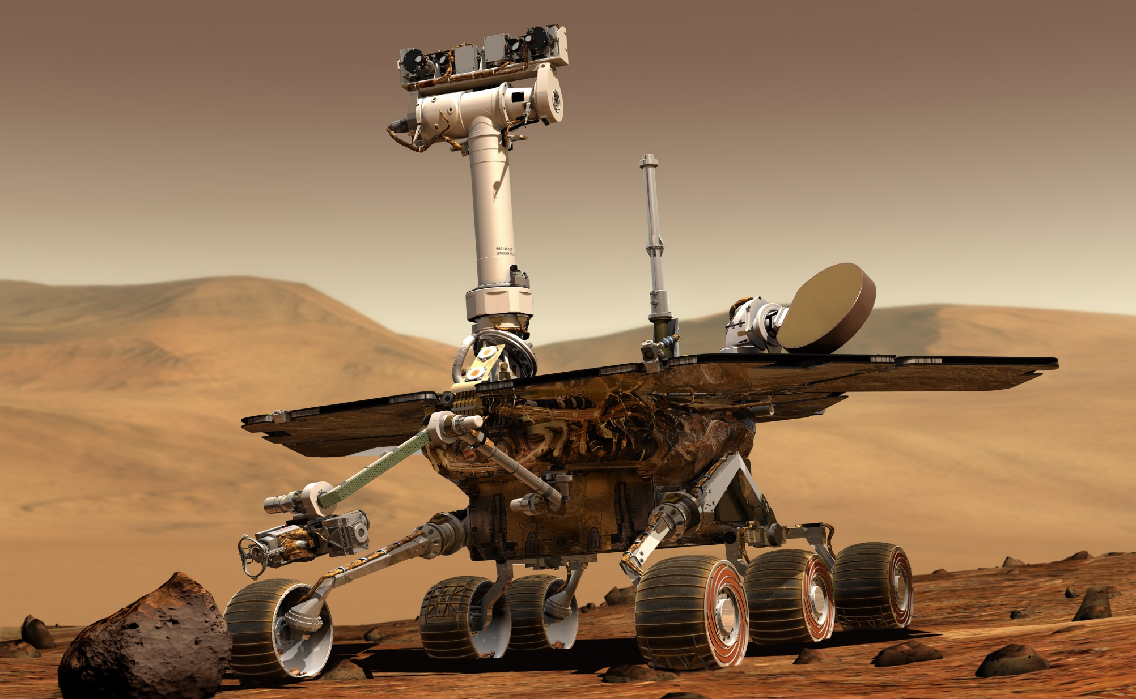
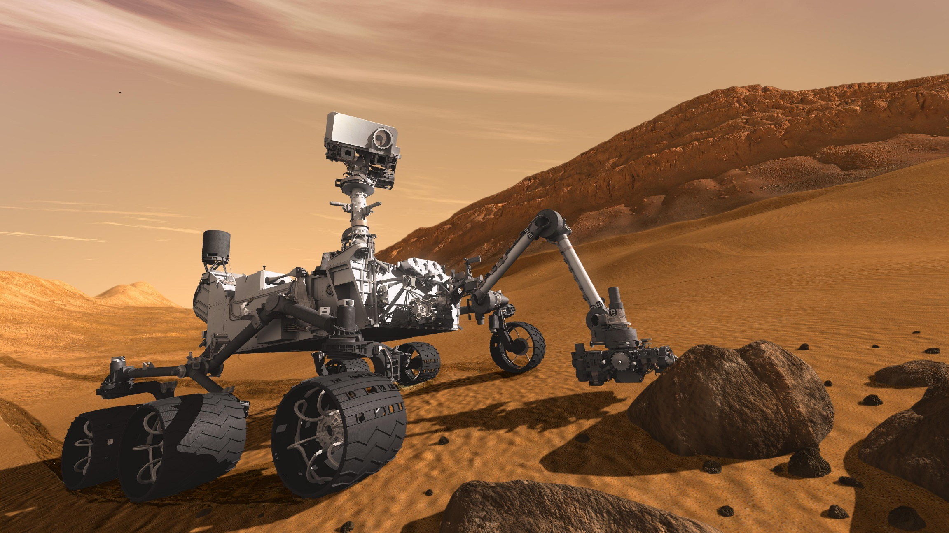
Що таке штучний інтелект?
Розділ 1 § 8
(Продовження…)
марсоходи NASA Spirit, Opportunity та Curiosity, здатні рухатись поверхнею Марсу в автономному режимі;

Slide 16
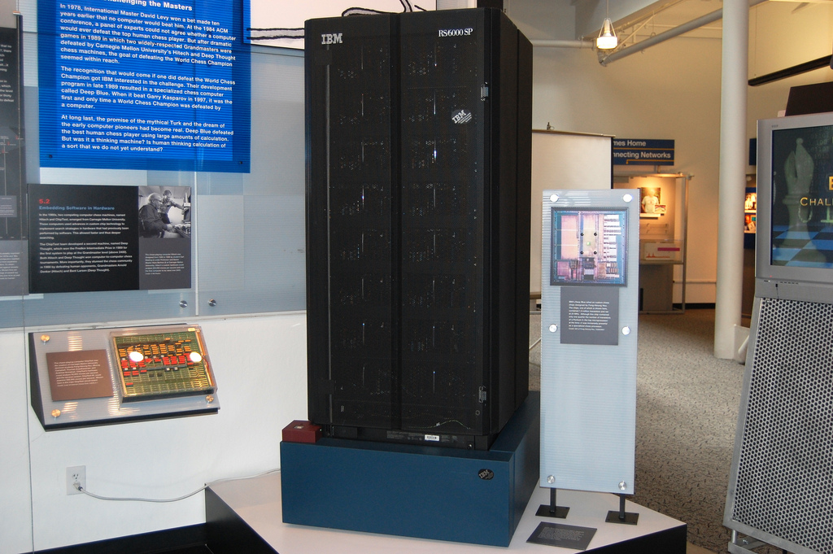
Що таке штучний інтелект?
Розділ 1 § 8
(Продовження…)
комп'ютер Deep Blue від IBM, який виграв у шахи в людини-чемпіона, і багато інших.

Slide 17
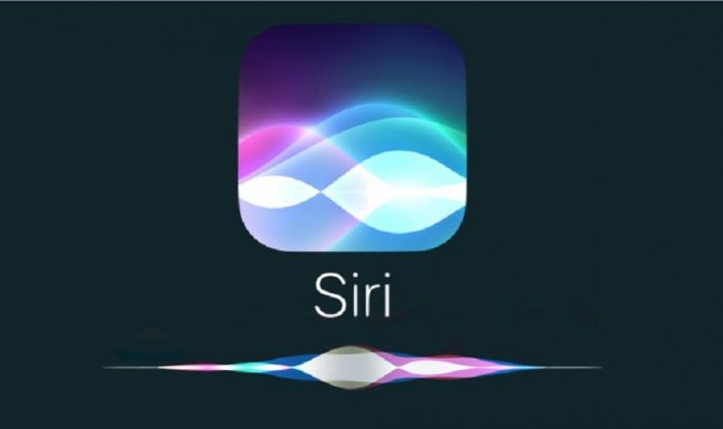
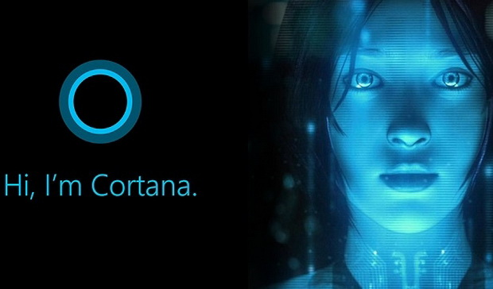
Що таке штучний інтелект?
Розділ 1 § 8
Пошукові асистенти, такі як:
Siri
Alexa
Cortana
Оснащені програмами опрацювання й розпізнавання людського голосу, що робить їх інструментами штучного інтелекту.

Slide 18
Що таке штучний інтелект?
Розділ 1 § 8
Наразі можливості голосового пошуку доступні на 3,9 млрд пристроїв:
Apple
Android
Windows
По всьому світу, і це не враховуючи інших виробників. Через свою розповсюдженість голосовий пошук є однією з найсучасніших технологій з підтримкою штучного інтелекту.

Slide 19
Що таке штучний інтелект?
Розділ 1 § 8
Відеоігри вже давно використовують технологію штучного інтелекту, складність і ефективність якого зросла в геометричній прогресії протягом останніх кількох десятиліть. Унаслідок цього, наприклад, віртуальні персонажі здатні поводити себе абсолютно непередбачуваним чином, аналізуюючи навколишнє середовище.

Slide 20
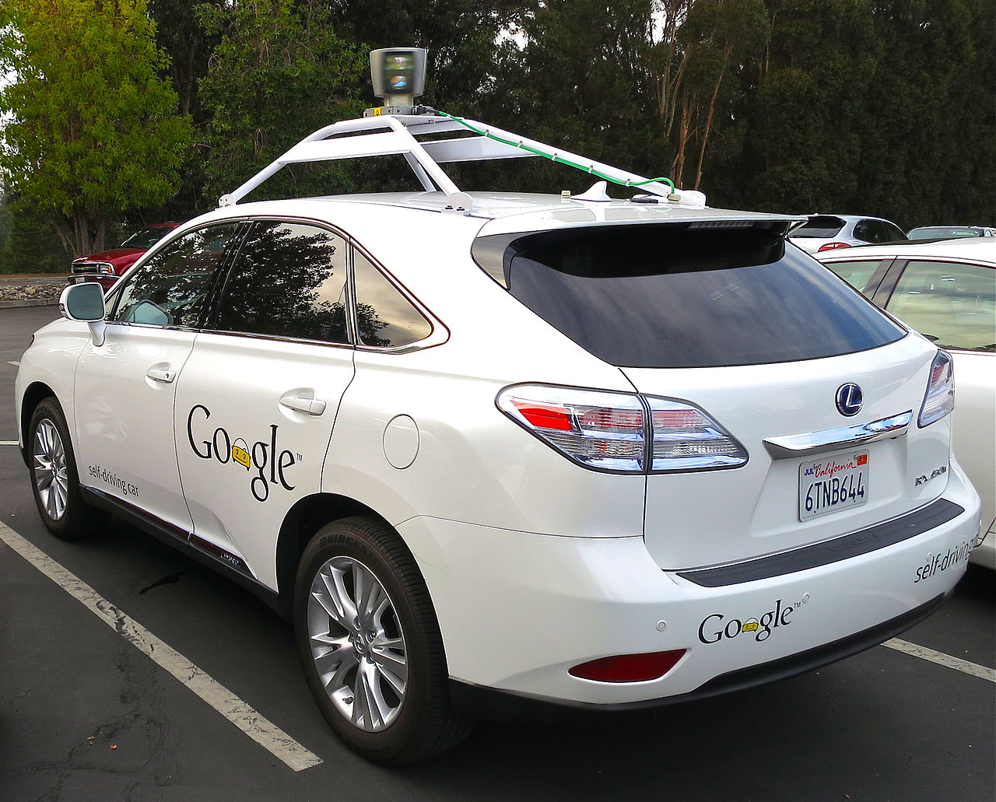
Що таке штучний інтелект?
Розділ 1 § 8
Повністю автономні автомобілі все більше наближаються до реальності.
У 2010 p. Google на дорогах Каліфорнії запустив автомобіль, який мав здатність рухатись вулицями міст й автострадами самостійно, без участі людини. Для вирішення цієї надважкої задачі автомобіль обладнано різноманітними сенсорами.

Slide 21
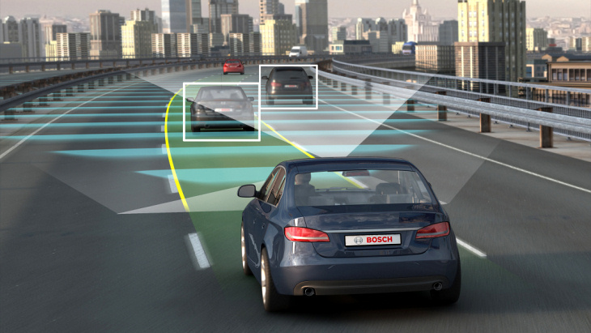
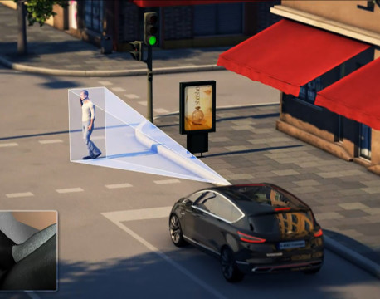
Що таке штучний інтелект?
Розділ 1 § 8
Безпілотні автомобілі самостійно реагують на дорожню ситуацію і дотримуються певного маршруту тощо.

Slide 22
Що таке штучний інтелект?
Розділ 1 § 8
Великі ритейлери, на кшталт Target й Amazon заробляють мільйони завдяки здатності їх магазинів передбачити потреби користувачів. Так, сервіс рекомендацій на сайті amazon.com працює на базі технологій машинного навчання, вони ж допомагають обирати оптимальні маршрути автоматичного переміщення в центрах обробки й виконання замовлень.

Slide 23
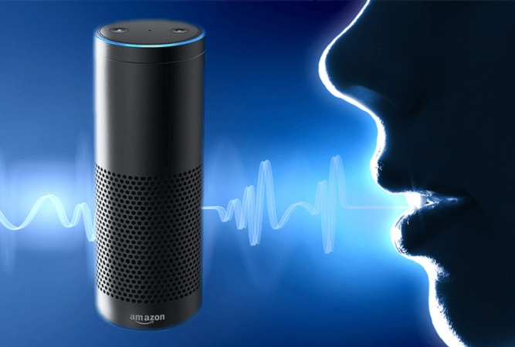
Що таке штучний інтелект?
Розділ 1 § 8
На базі цих самих технологій працюють ланцюжок поставок і системи прогнозування й розподілу ресурсів. Технології розуміння й розпізнавання природньої мови лягли в основу сервісу Аlеха.

Slide 24
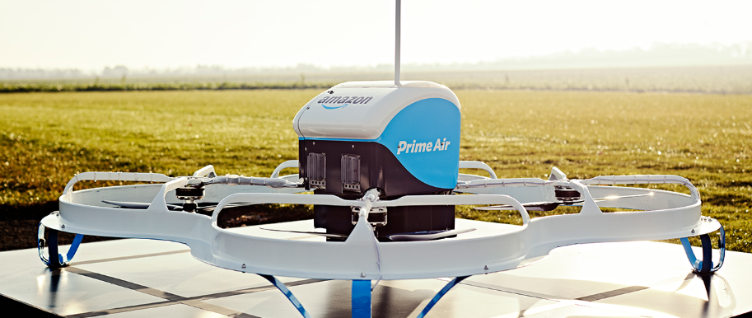
Що таке штучний інтелект?
Розділ 1 § 8
На базі глибокого навчання побудовано нову ініціативу компанії з використанням дронів — Prime Air
А також технологію із застосуванням машинного зору в нових точках роздрібної торгівлі — Amazon Go.

Slide 25
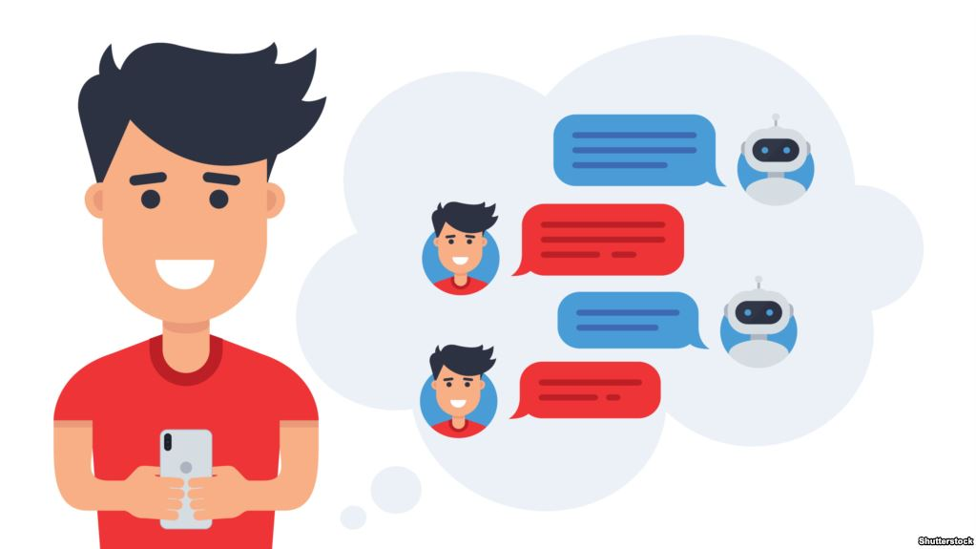
Що таке штучний інтелект?
Розділ 1 § 8
У сфері послуг чат-боти зробили революцію в обслуговуван-ні, і споживачі вважають їх не менш зручними за телефони чи е-мейли.

Slide 26
Що таке штучний інтелект?
Розділ 1 § 8
Концепція проста: бот із штучним інтелектом, що працює на веб-сайті підприємства, відповідає на запити відвідувачів, на кшталт:
Яка ціна?
Який номер телефону вашої компанії?
Де ваш офіс?
Відвідувач отримує пряму відповідь замість того, щоб шукати потрібну інформацію по сайту.

Slide 27
Що таке штучний інтелект?
Розділ 1 § 8
Цікаво
Дослідники з Массачусетського технологічного інституту створили Шеллі — перший у світі штучний інтелект, покликаний співпрацювати з людьми у вигадуванні страшних історій.
Шеллі «живе» у Twitter і вже «навчена» використовувати більше 140 000 історій жахів, які допомагають їй створювати страшилки на Хелловін.

Slide 28
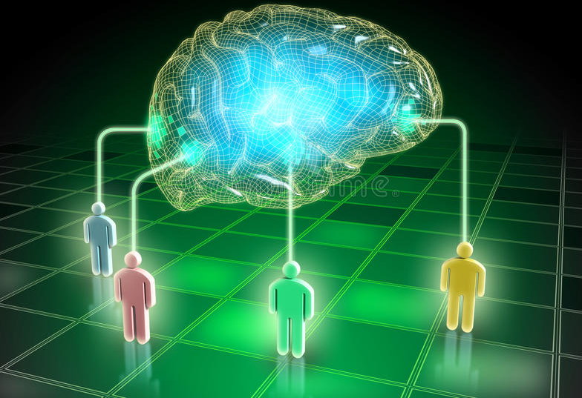
Як колективний інтелект пов'язаний із штучним інтелектом?
Розділ 1 § 8
Метод оптимізації, який використовують в теорії штучного інтелекту, має назву колективного інтелекту.
Колективний інтелект (англ. Swarm intelligence) — термін, що описує комплексну колективну поведінку децентралізованої системи із самоорганізацією.

Slide 29
Як колективний інтелект пов'язаний із штучним інтелектом?
Розділ 1 § 8
З точки зору інформатики колективний інтелект є предметом досліджень частини комп'ютерних наук, у якій проектуються та вивчаються ефективні числові методи розв'язування задач у спосіб, схожий з поведінкою «колективу» живих організмів.
Досягнення в цій галузі, а саме розроблені алгоритми, застосовують, перш за все, у задачах ефективного пошуку шляху та обсягу (так звана комбінаторна оптимізація, або задача комівояжера).

Slide 30
Як колективний інтелект пов'язаний із штучним інтелектом?
Розділ 1 § 8
Системи колективного інтелекту, як правило, складаються із множини агентів (багатоагентна система), що локально взаємодіють як між собою, так із навколишнім середовищем.
Самі агенти зазвичай досить прості, але всі разом, локально взаємодіючи, створюють так званий колективний інтелект. Прикладом у природі може слугувати:
колонія мурах
рій бджіл
зграя птахів
косяк риб

Slide 31
Як колективний інтелект пов'язаний із штучним інтелектом?
Розділ 1 § 8
Розглянемо деякі технології використання колективного інтелекту:
Google
Google використовує ринки колективних передбачень для внутрішніх потреб компанії.
Фінансові біржі
В одному з експериментів програма-робот, яка збирала прогнози учасників торгів і укладала угоди на основі колективного прогнозу, продемонструвала дохідність більшу, ніж найкращий брокер.
Пошукові системи
Пошукова система, переглядаючи інтернет-сторінки, збирає знання, створені мільйонами людей, для генерації очікуваних користувачами відповідей на поставлені питання.

Slide 32
Як колективний інтелект пов'язаний із штучним інтелектом?
Розділ 1 § 8
(Продовження…) Технології використання колективного інтелекту:
Wikipedia
Використовує колективний інтелект інтернет-користувачів для створення універсальної енциклопедії
Вільне програмне забезпечення
Над розробкою вільного програмного забезпечення працюють багато програмістів, доповнюючи і переробляючи зроблене кожним. У результаті отримуємо продукт колективного інтелекту.

Slide 33
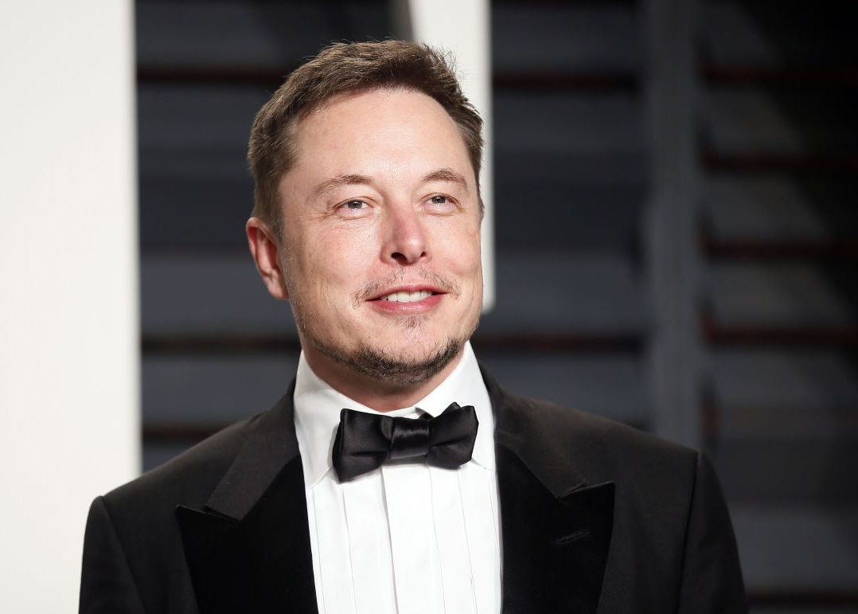
Як колективний інтелект пов'язаний із штучним інтелектом?
Розділ 1 § 8
За Ілоном Маском, злиття колективного інтелекту людей із штучним інтелектом роботів наблизить людство до розв'язання надскладної задачі прогнозування майбутнього.
Ілон Маск

Slide 34
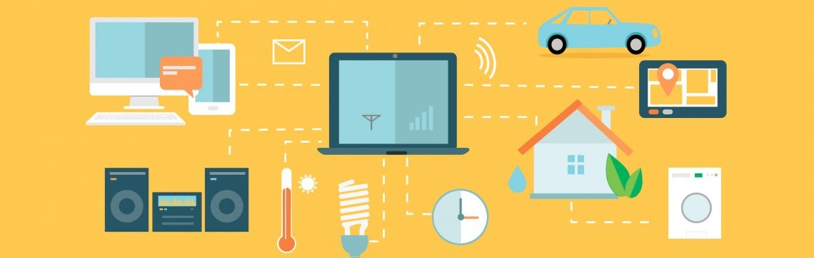
Що таке Інтернет речей?
Розділ 1 § 8
Інтернет речей — це концепція обчислювальної мережі фізичних предметів (тобто власне речей), які оснащено деякими технологіями для взаємодії один з одним.

Slide 35
Що таке Інтернет речей?
Розділ 1 § 8
Це концепція комунікації об'єктів («речей»), які використовують технології для взаємодії між собою та з навколишнім середовищем.
Також ця концепція передбачає виконання пристроями певних дій без втручання людини. Таким чином, усі пристрої:
в будинках
в автомобілях
на користувачеві
Виконують обробку даних, їх аналіз й обмін між собою та, залежно від результатів, приймають рішення й виконують певні дії.

Slide 36
Що таке Інтернет речей?
Розділ 1 § 8
Інтернет речей (Internet of Things, скорочено IoT) — це глобальна мережа підключених до Інтернету фізичних пристроїв — «речей», оснащених сенсорами, датчиками та пристроями передачі інформаційних даних.
Ці пристрої об'єднано за допомогою підключення до центрів контролю, управління й опрацювання інформаційних даних.

Slide 37
Що таке Інтернет речей?
Розділ 1 § 8
Інтернет речей

Slide 38
Що таке Інтернет речей?
Розділ 1 § 8
Інтернет речей об'єднує реальні речі у віртуальні системи, здатні вирішувати абсолютно різні завдання. Ключова ідея концепції:
з'єднати між собою всі об'єкти, які можна з'єднати;
підключити до мережі;
за рахунок цього отримати синергію.

Slide 39
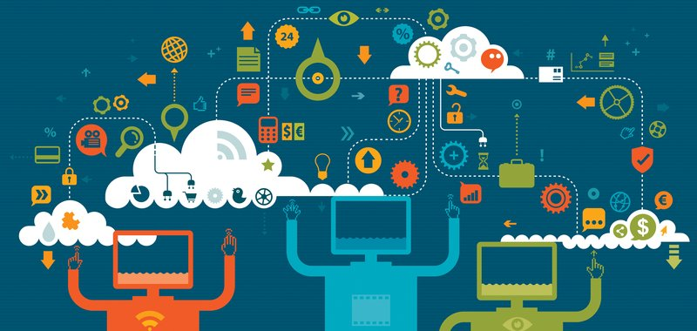
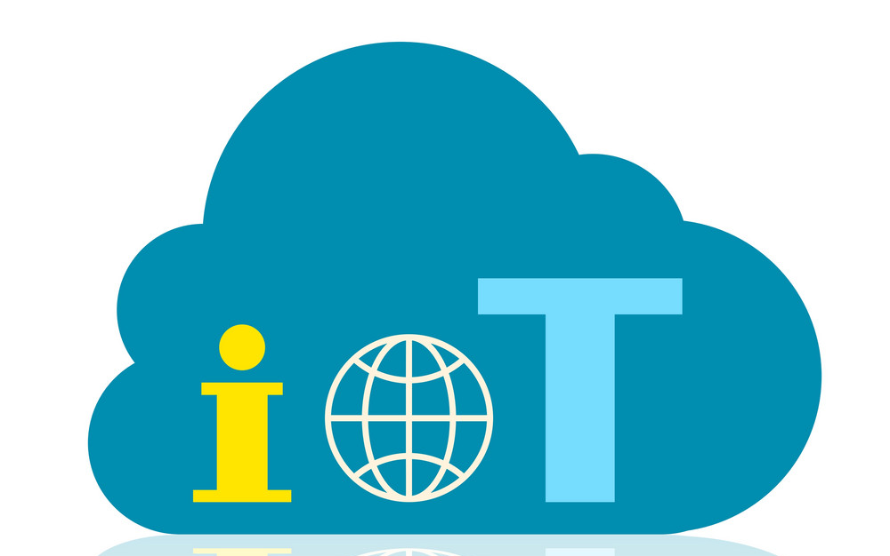
Що таке Інтернет речей?
Розділ 1 § 8
Для реалізації ІоТ необхідна екосистема, яка включала б у себе:
«розумні речі» — різні пристрої, оснащені датчиками
мережу доступу і передачі інформаційних даних (мобільні або фіксовані — не важливо)
платформи для управління мережею, пристроями та додатками

Slide 40
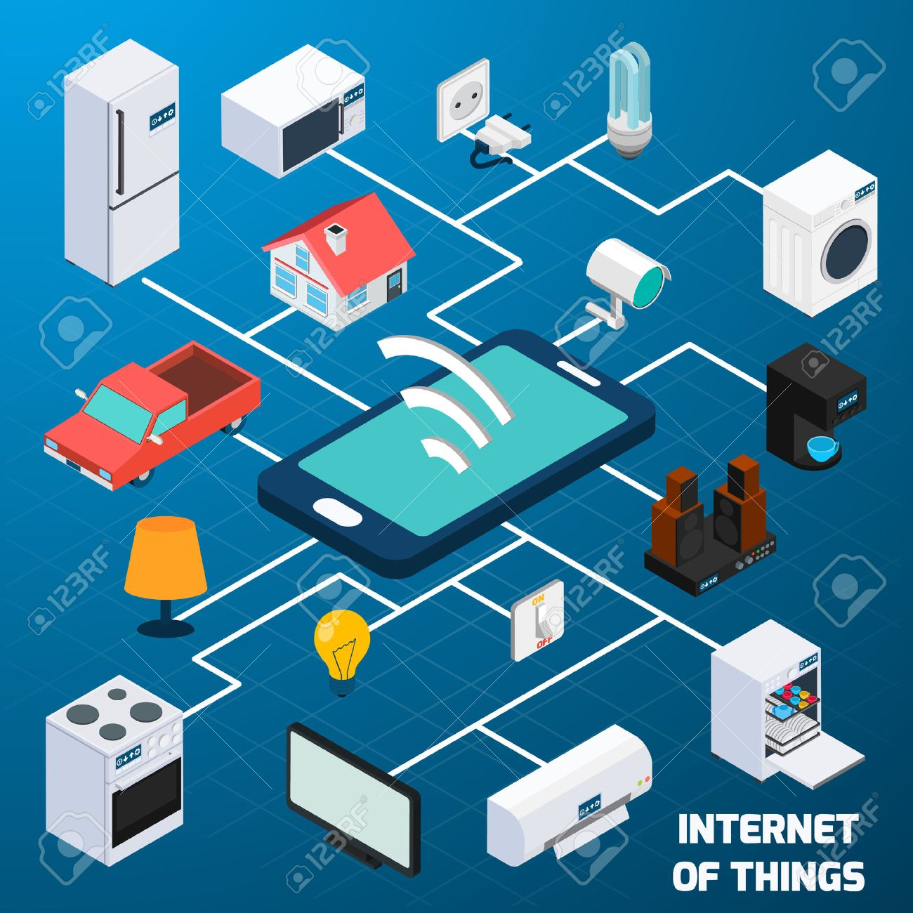
Що таке Інтернет речей?
Розділ 1 § 8
З розвитком мережі Інтернет і бездротових технологій стали реальністю «комунікації в будь-який час», використання смартфонів і планшетів дало змогу реалізувати принцип «комунікації в будь-якому місці».
ІоТ додає новий вимір і третій ступінь свободи в просторі комунікацій — «комунікації з будь-якою сутністю», чи то комп'ютери, люди чи пристрої. Також принципово новим явищем стає «самостійний» обмін інформаційними даними між пристроями різних типів.

Slide 41
Що таке Інтернет речей?
Розділ 1 § 8
Базовими способами комунікацій між пристроями можуть бути:
використання шлюзу та концентратора даних (via gateway);
використання лише мережі передачі даних (without gateway);
прямі з'єднання між пристроями (direct communication).

Slide 42
Що таке Інтернет речей?
Розділ 1 § 8
Умовно можна розділити всі ІоТ-проекти на дві групи залежно від типу комунікації пристроїв: і.
масові (Massive MTC)
критичні (Critical МТС)
Перед кожним типом стоять свої завдання, і кожний з них має свої вимоги до мережі.
Масові ІоТ-проекти — це «розумні» будинки, лічильники, рішення для відстеження вантажоперевезень або сільського господарства тощо. Такі рішення передбачають передачу невеликої кількості даних від величезної кількості сенсорів.

Slide 43
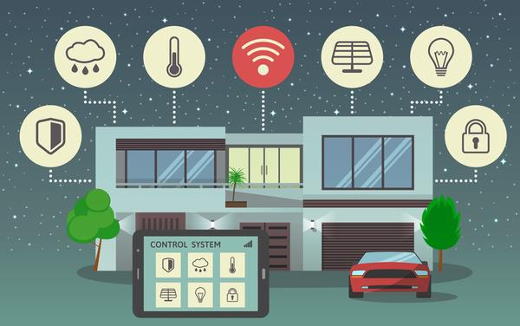
Що таке Інтернет речей?
Розділ 1 § 8
Також масові ІоТ-проекти характеризуються некритичністю гарантованої передачі—отримання інформації. Якщо один раз за будь-якої причини інформацію з лічильника не отримали — нічого
страшного, оскільки дані будуть оновлені під час наступного сеансу передачі. Основні вимоги тут — низька вартість пристроїв і їх мінімальне енергоспоживання.

Slide 44
Що таке Інтернет речей?
Розділ 1 § 8
Що стосується рішень на основі «критичної» машинної комунікації, у них абсолютно інші запити. Насамперед — це ультранизька затримка передачі сигналу (менше 5 мсек) і надвисока надійність мережі. Такі додатки називаються «критичними», оскільки при їх реалізації від роботи мережі залежить безпека й навіть життя користувача. Прикладами таких додатків можуть бути:
автономні автомобілі
керування транспортними потоками
віддалена хірургія
управління промисловим обладнанням

Slide 45
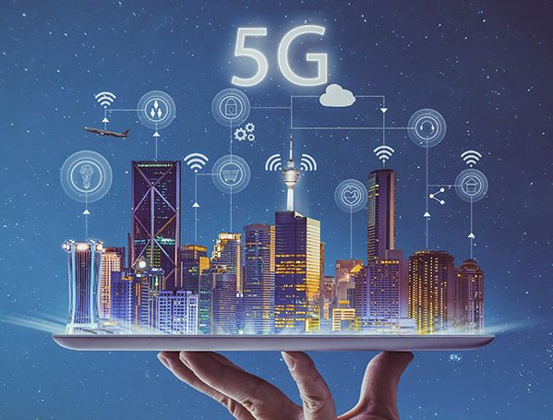
Що таке Інтернет речей?
Розділ 1 § 8
Безперечно, для активного використання цих ідей суспільству потрібний дуже швидкісний Інтернет, який може забезпечити впровадження мереж п'ятого покоління 5G. Це сприятиме:
зменшенню затримки під час передавання даних з датчиків,
одночасній підтримці дуже великої кількості підключень,
подовженню терміну придатності «розумних» пристроїв до 10 років,
дасть підґрунтя для неймовірних швидкостей мобільної передачі даних.

Slide 46
Що таке Інтернет речей?
Розділ 1 § 8
Фундаментальними характеристиками Інтернету речей є такі:
Взаємопов'язаність
Усі пристрої взаємодіють через глобальну або локальну інфраструктуру інформаційного обміну
Сервіси, орієнтовані на пристрої
ІoТ здатний забезпечити семантичну узгодженість між фізичними об'єктами реального світу і їх інформаційним поданням у віртуальному просторі та об'єднати фізичні пристрої з урахуванням правил й обмежень
Гетерогенність
Пристрої в ІоТ неоднорідні за визначенням і можуть належати різним мережам і апаратним платформам, що не є перешкодою до взаємодії

Slide 47
Що таке Інтернет речей?
Розділ 1 § 8
(Продовження…)
Динамічність
Стан пристроїв змінюється постійно:
включення і виключення, контекстна
і технологічна інформація, включаючи місце
розташування і швидкість. Кількість підключених пристроїв також може динамічно змінюватися
Масштабність
Кількість пристроїв, які будуть «спілкуватися»
й отримувати керуючий вплив у десятки разів
перевищить кількість вузлів
у поточній мережі Інтернет

Slide 48
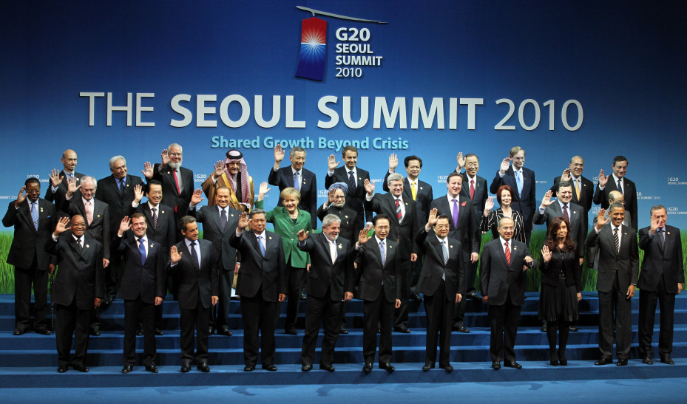
Що таке Smart-технологія?
Розділ 1 § 8
У сучасному середовищі поширилось нове тлумачення інформаційного суспільства, а саме Smart-суспільство (розумне суспільство).
Категорія «Smart-суспільство» увійшла в науку після Саміту «Великої двадцятки» в Сеулі у 2010 p., де проходив форум з інформаційних технологій «Smart і стале зростання»..

Slide 49
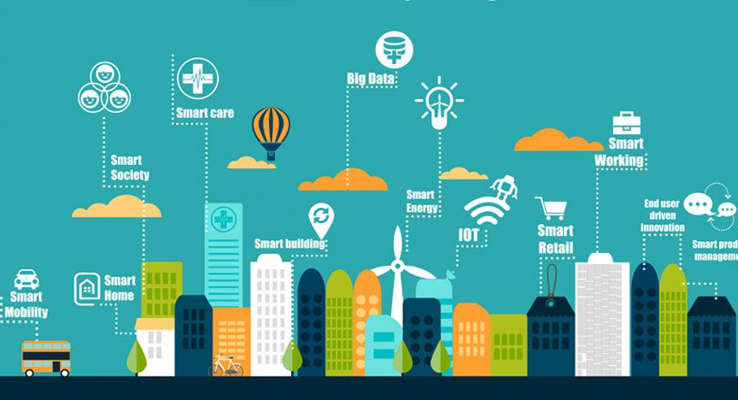
Що таке Smart-технологія?
Розділ 1 § 8
В основі Smart-суспільства лежить розвиток «суспільства знань», цифрових технологій, цифрового суспільства — усього того, що має назву цифрової ери розвитку цивілізації.
Smart-суспільство побудоване таким чином, що «розумна» робота, яка утворена «розумним» життям, державою та бізнесом, базується на «розумній» інфраструктурі і «розумних» громадянах, які відіграють центральну роль у створенні Smart-культури.

Slide 50
Що таке Smart-технологія?
Розділ 1 § 8
Зарубіжні вчені вважають, що розвиток таких галузей, як:
Smart-транспорт
Smart-охорона здоров'я
Smart-енергетика
Smart-суспільство
Приведе до появи Smart-світу, детермінованого цифровими технологіями. Останнім часом стали виникати світові тренди в розвитку Smart:
Smart-міста
Smart-країни
Smart-освіта
Smart-життя

Slide 51
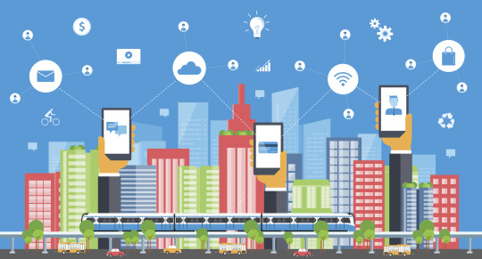
Що таке Smart-технологія?
Розділ 1 § 8
Розумні міста сьогодні — це основа економічного піднесення та суспільного прогресу світу. Розумне місто — це сучасна модель міської трансформації, у якій інформаційні технології дають змогу вирішити
найскладніші проблеми, якісно змінити систему управління та створити умови для розвитку громади і кожної людини.

Slide 52
Дайте відповіді на запитання
Розділ 1 § 8
Що таке штучний інтелект? Які приклади його використання у світі?
Як штучний інтелект пов'язаний із комп'ютерною технікою?
Що таке колективний інтелект? Чому вчені звертаються до розробок колективного інтелекту?
Якими є складові Інтернету речей?
Як обмінюються даними складові Інтернету речей?

Slide 53
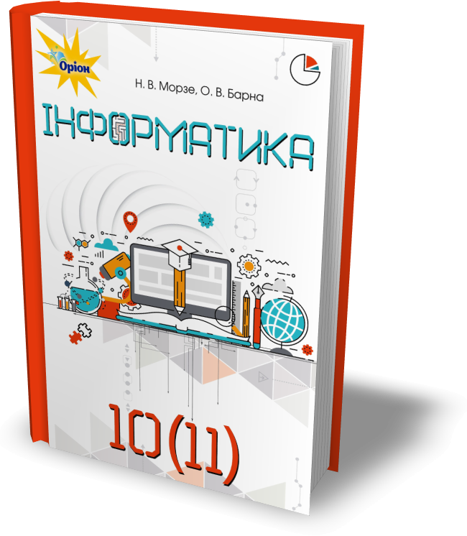
Домашнє завдання
Розділ 1 § 8
Проаналізувати
§ 8, ст. 87-97

Slide 54
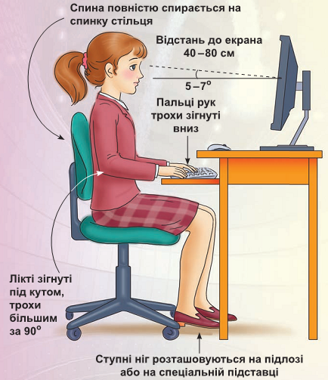
Працюємо за комп’ютером
Розділ 1 § 8
Сторінка
90, 94

Slide 55
Дякую за увагу!
За навчальною програмою 2018 року
Урок 9

